Slide 1
Gods vs Titans
Tower defence

Slide 2
Presentación
Inspiraciones
01
Objetivos
02
Programación
03
Logros y conclusiones
04

Slide 3
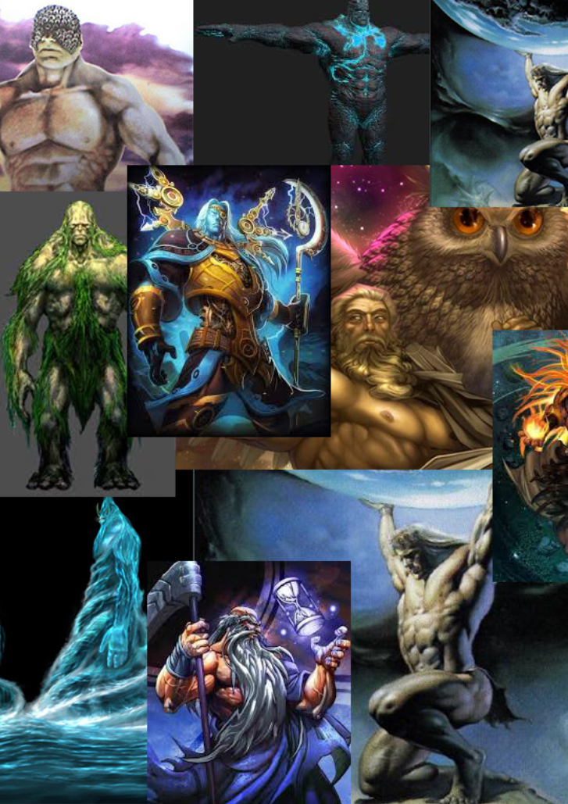
Inspiraciones
Warcraft III TDs
https://www.youtube.com/watch?v=RQBn151qHWs
https://www.youtube.com/watch?v=o68FIzvfgQk
https://www.youtube.com/watch?v=aiHr0_ghoDE
Lore Warcraft III y God of War
Investigación sobre la cultura grecorromana:
-Diferentes representaciones de dioses y titanes

Slide 4
Objetivos
Una jugabilidad fácil de aprender pero difícil de dominar
Crear un lore interesante para suplir las carencias gráficas
Dar a conocer la cultura grecolatina.
(Algún objetivo relacionado con la programación?)

Slide 5
Programación

Slide 6
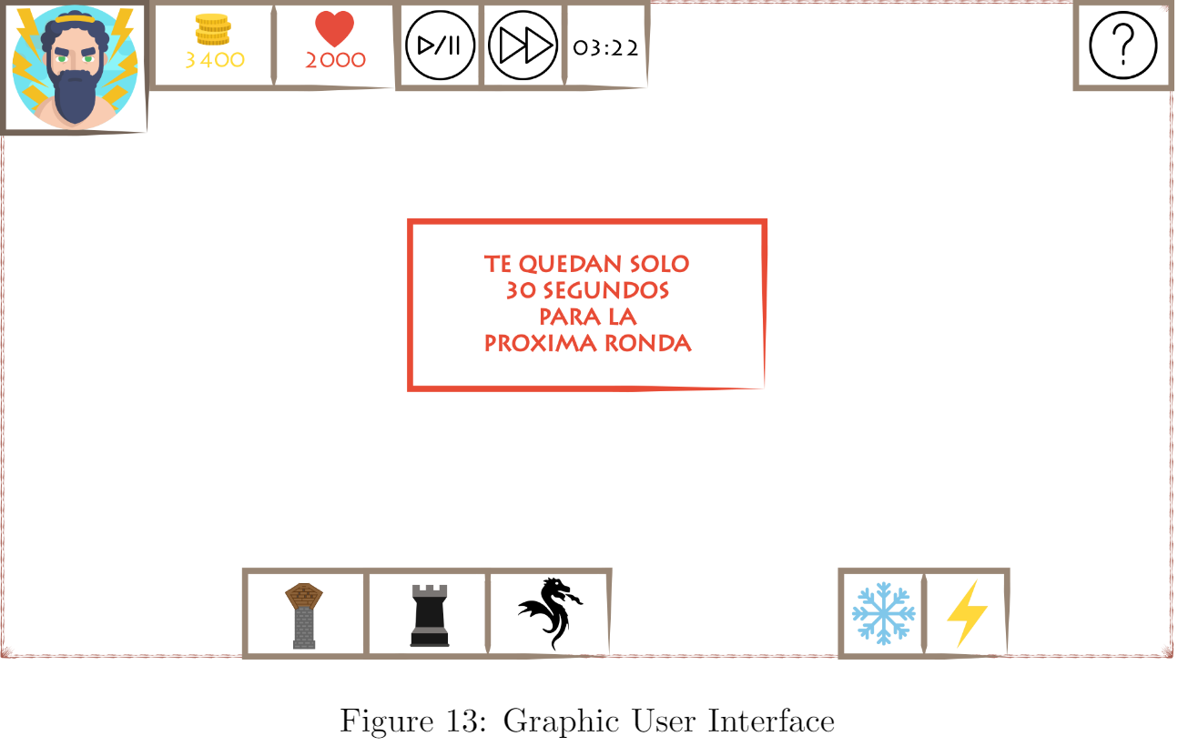
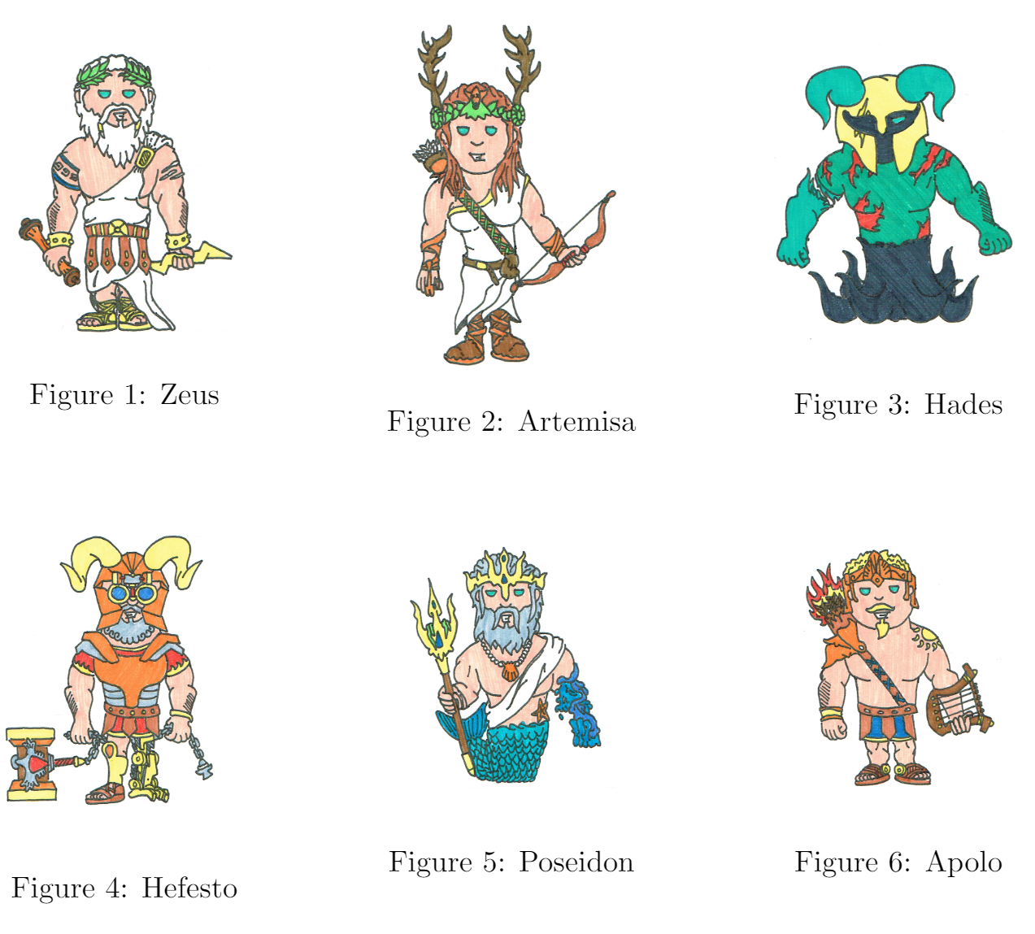
Logros y conclusiones
Logros:
Desarrollo de un juego arcade basado en el formato TD (Tower Defence).
Creación de una GUI propia.
Creación propia de personajes (basada en contenido mitológico) y de torres.
Banda sonora totalmente original.
(Aquí poner algo en relación con la programación?)
Desarrollo de capacidades de trabajo en equipo y reparto de tareas en función de las aptitudes y capacidades de cada miembro del grupo.
Conclusiones:
El desarrollo de un videojuego es un trabajo de equipo complicado y difícil de gestionar.
Pese a ello, al ser un trabajo multidisciplinar, resulta un proceso de trabajo muy enriquecedor ya que supone el punto de encuentro de muchas disciplinas teóricas, técnicas y artísticas.

